Slide 1
КИТАЙ: ЭКОНОМИКА РЕГИОНОВ
А.В. Островский
д.э.н., профессор,
зам. директора ИДВ РАН

Slide 2
Изменения в структуре ВРП экономических районов КНР в 2000-2013 гг.
Экономи-ческие регионы | 2000 |  | 2009 |  | 2013
 | трлн.ю | % | трлн.ю | % | трлн.ю | %
Всего по КНР | 8,9 | 100 | 33,5 | 100 | 56,8 | 100
Восток | 5,1 | 57,0 | 19,5 | 58,0 | 32,2 | 51,2
Центр | 2,0 | 22,1 | 7,0 | 20,9 | 12,7 | 20,2
Северо-Восток | 0,97 | 10,9 | 3,0 | 9,1 | 5,4 | 8,6
Запад | 0,89 | 10,0 | 4,0 | 12,0 | 12,6 | 20,0

Slide 3
Изменения душевого ВРП экономических районов КНР в 2000-2013 гг.
Экономи-ческие регионы | 2000 |  | 2009 |  | 2013
 | юаней | US$ | юаней | US$ | юаней | US$
Всего по КНР | 7100 | 851 | 25188 | 3704 | 41908 | 6759
Восток | 11683 | 1407 | 40188 | 5910 | 62188 | 10030
Центр | 5544 | 668 | 19702 | 2897 | 35274 | 5689
Северо-Восток | 9140 | 1101 | 28085 | 4130 | 49583 | 7997
Запад | 2429 | 293 | 10375 | 1526 | 33890 | 5466

Slide 4
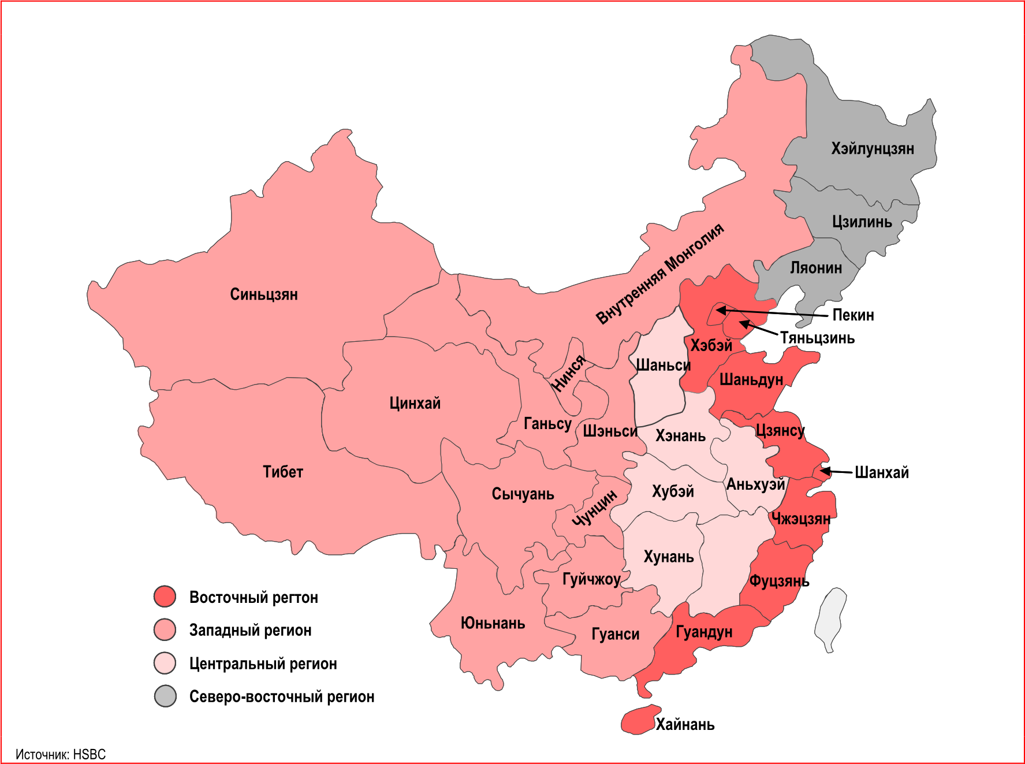
Регионы и провинции Китая

Slide 5
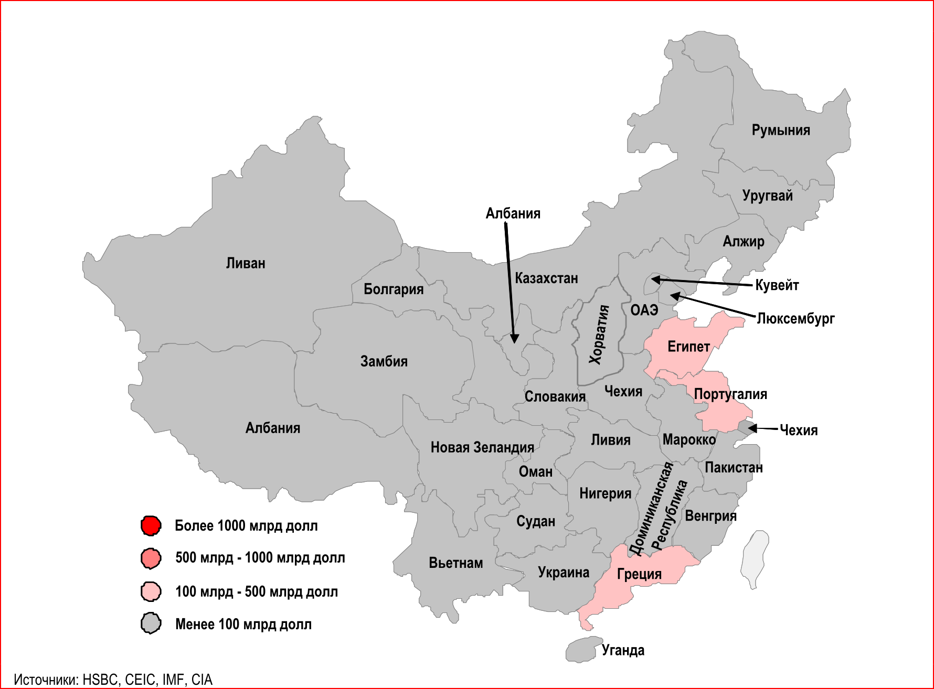
ВВП Китая по отдельным провинциям по сравнению с ВВП различных стран мира в 2000 году

Slide 6
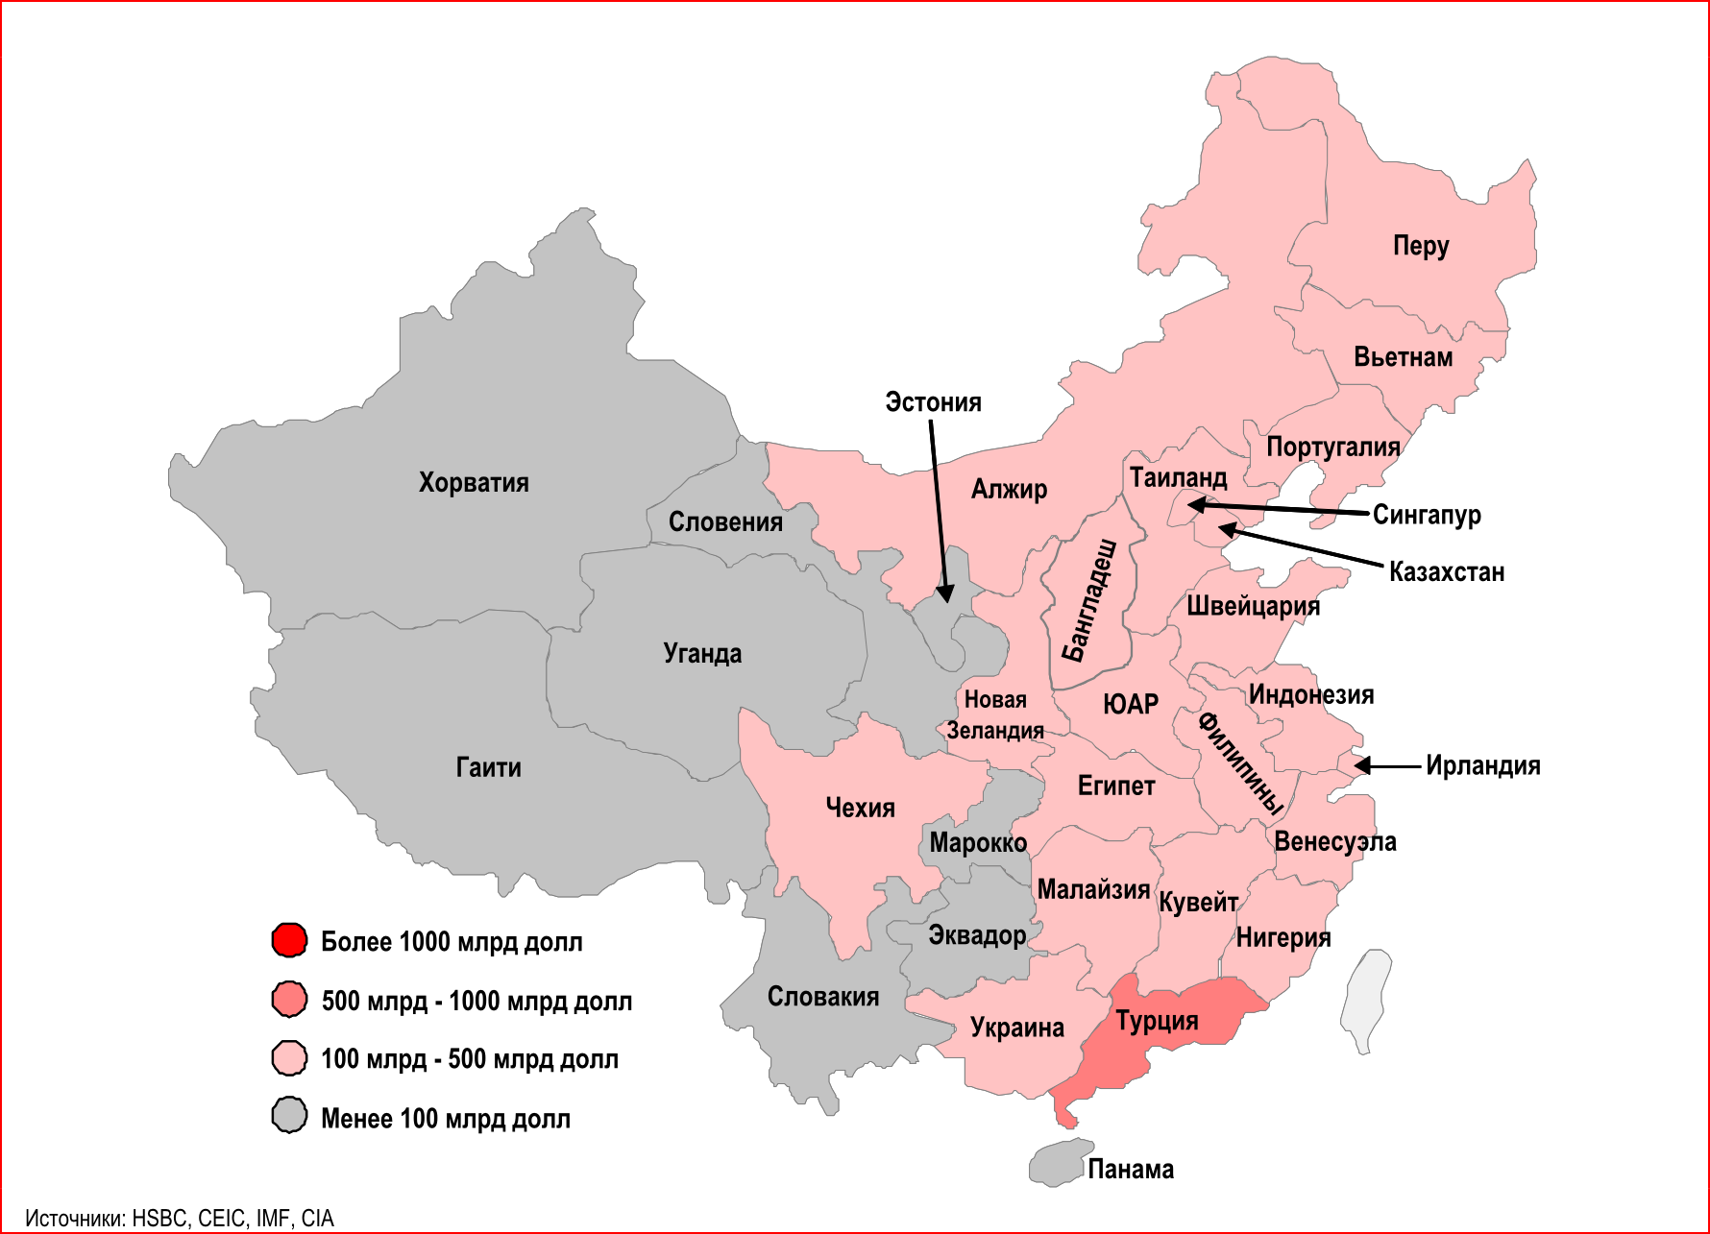
ВВП Китая по отдельным провинциям по сравнению с ВВП различных стран мира в 2009 году

Slide 7
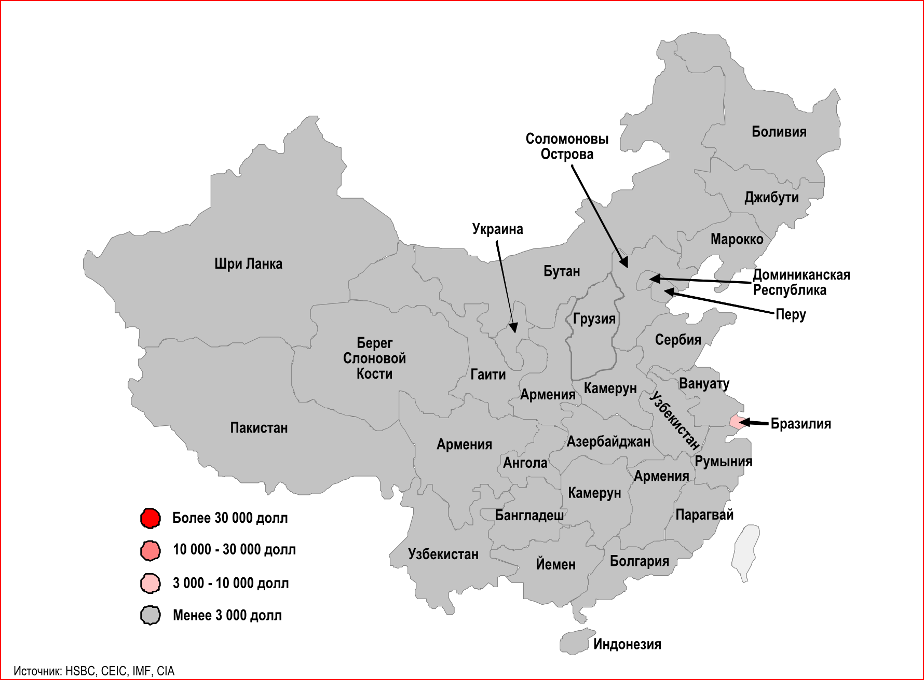
ВВП на душу населения Китая по сравнению с показателями ВВП на душу населения различных стран мира в 2000 году

Slide 8
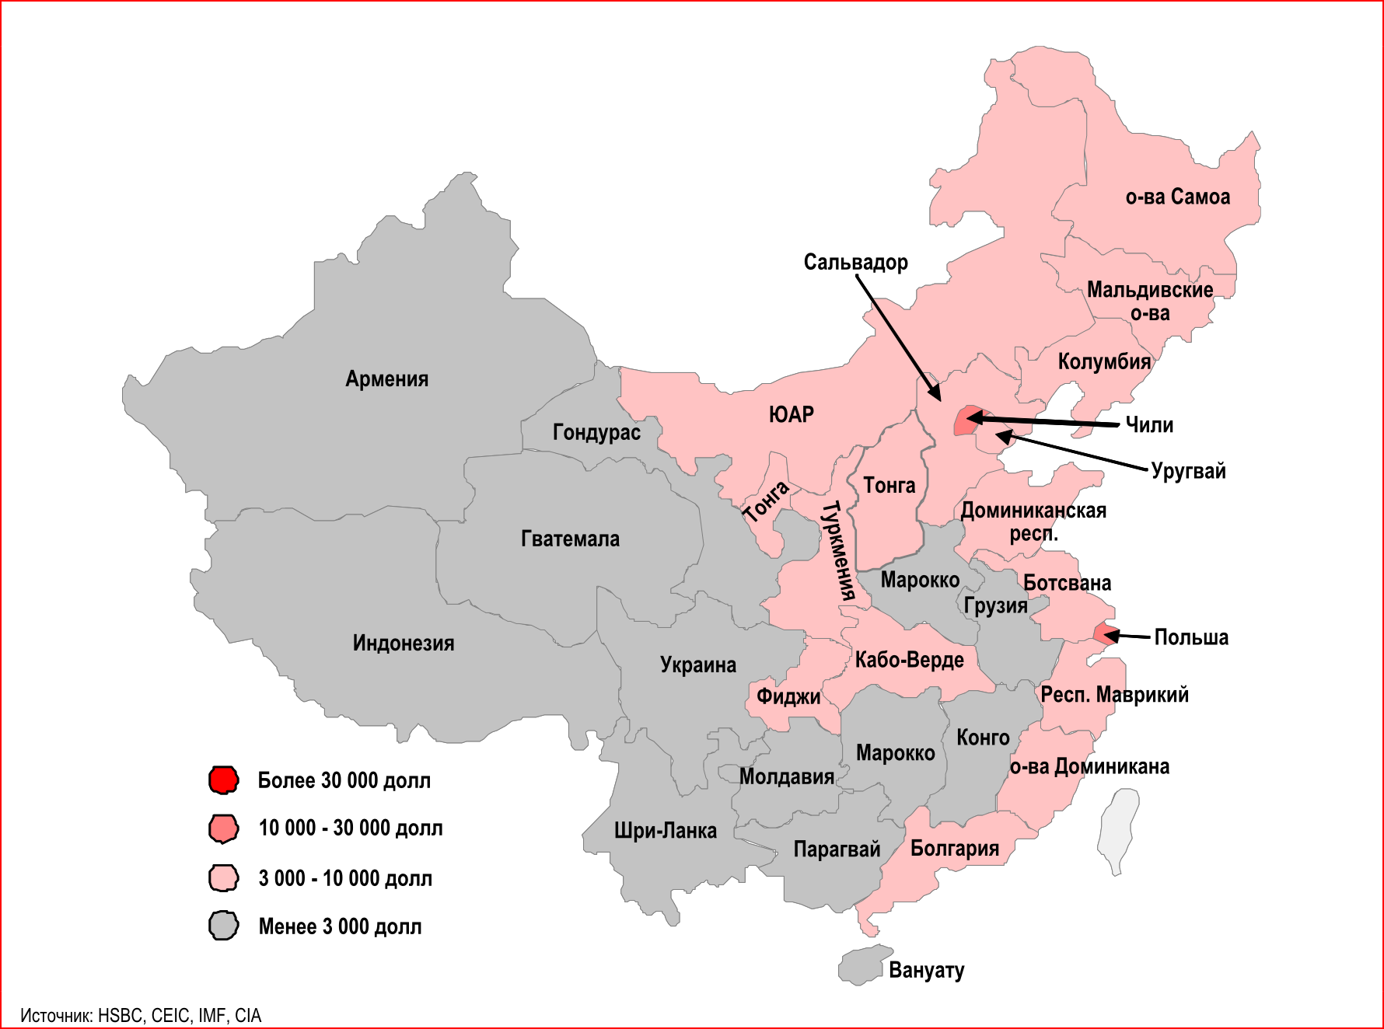
ВВП на душу населения Китая по сравнению с показателями ВВП на душу населения различных стран мира в 2009 году

Slide 9
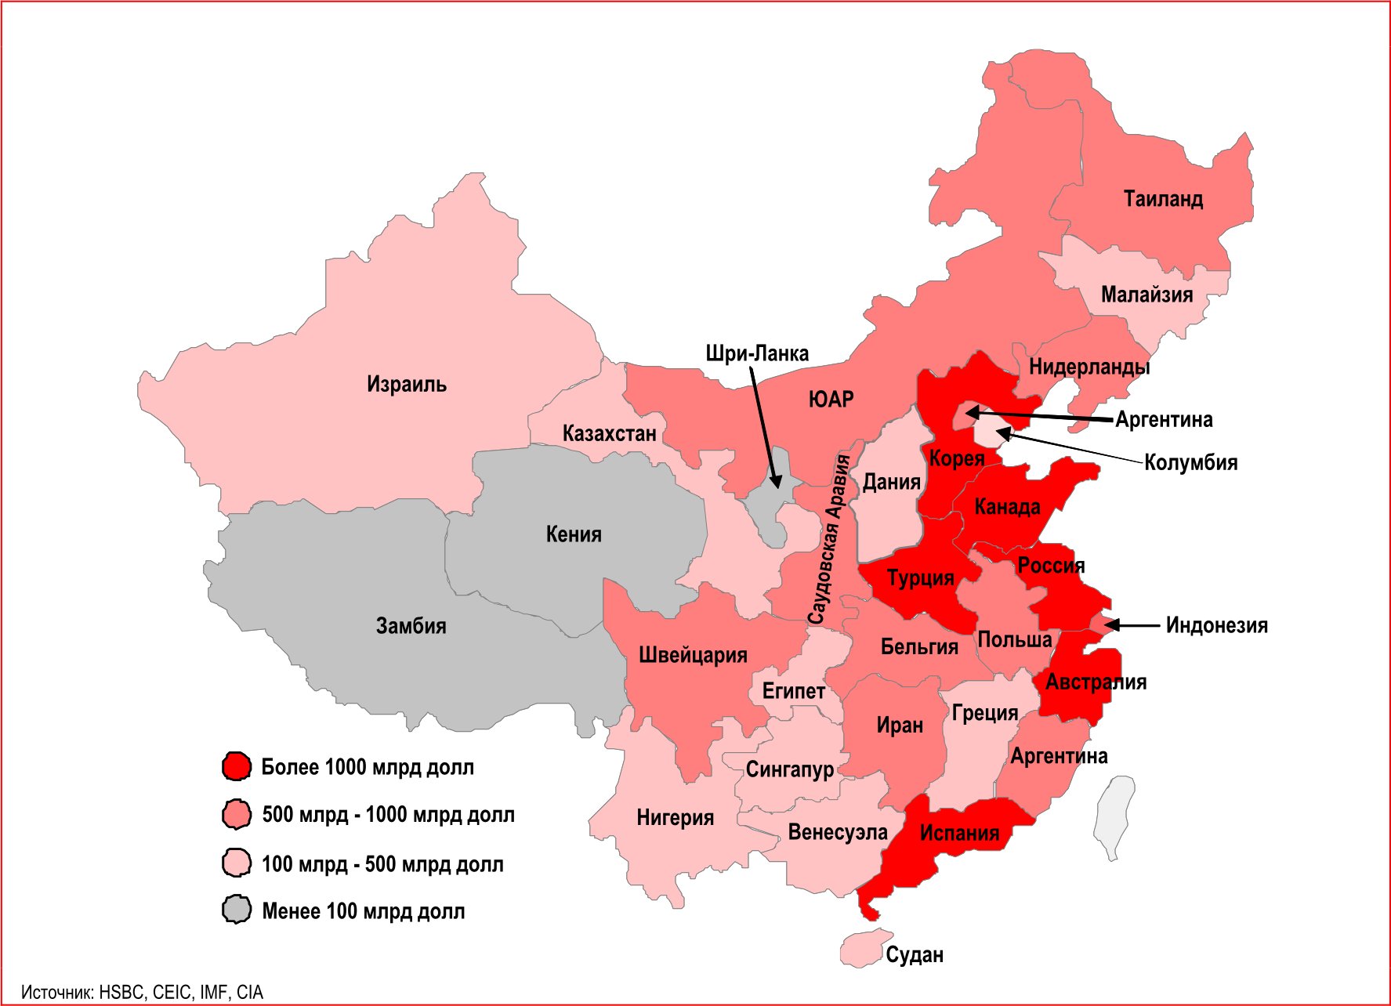
ВВП Китая по отдельным провинциям по сравнению с ВВП различных стран мира в 2020 году

Slide 10
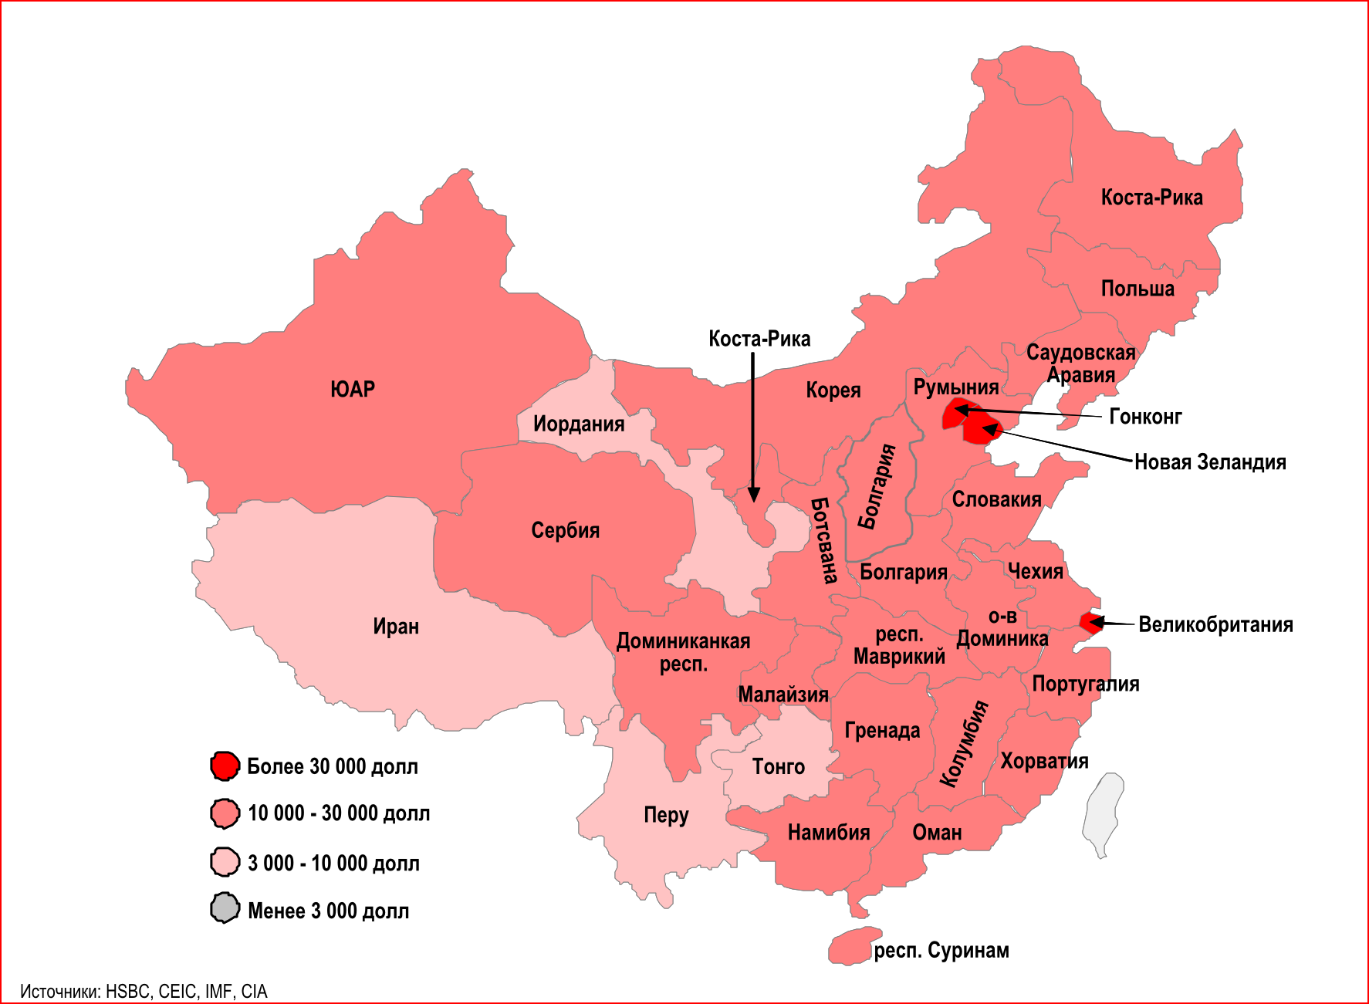
ВВП Китая на душу населения по отдельным провинциям по сравнению с ВВП различных стран мира в 2020 году

